Slide 1
Delenie rozhraní
Mgr. Ing. Martin Butkovský

Slide 2
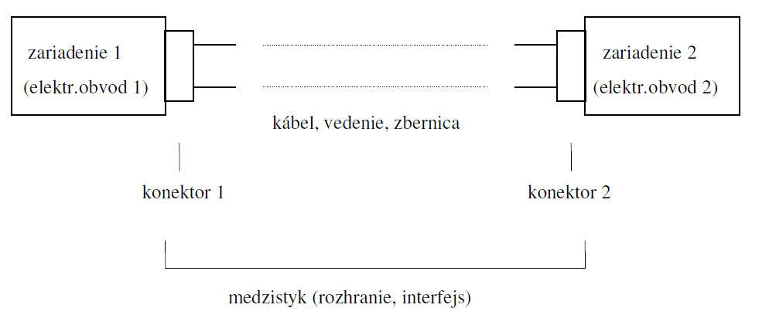
Delenie rozhraní
Rozhranie
  hranica medzi funkčne odlišnými zariadeniami, kde po fyzickej ceste prichádza k prenosu údajov medzi týmito zariadeniami

Slide 3
Delenie rozhraní
Delenie rozhraní:
  1. podľa umiestnia rozhrania
  2. podľa podľa fyzickej cesty a počtu zariadení
  3. podľa počtu bitov
  4. podľa smeru prenosu informácií
  5. podľa synchronizácie prenosu

Slide 4
Delenie rozhraní
1. Delenie rozhraní podľa umiestnenia rozhrania
  1.1 Vnútorné rozhranie
    rozhranie v rámci jedného zariadenia
      Príklad:
        zbernica vo vnútri počítača, ktorá spája procesor, operačnú pamäť, pevný disk a vstupno/výstupné zariadenia
  1.2 Vonkajšie rozhranie
    rozhranie medzi zariadeniami
      Príklady:
        prepojenie viacerých počítačov navzájom
        pripojenie externých zariadení k počítaču

Slide 5
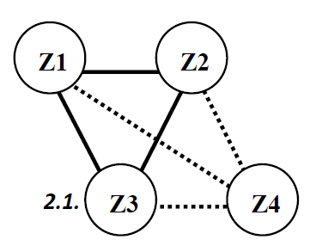
Delenie rozhraní
2. Delenie rozhraní podľa fyzickej cesty a počtu zariadení
  2.1 Direktívne
    fyzická cesta len medzi dvomi zariadeniami
      výhoda:
        rýchlosť prenosu
      nevýhoda:
        zložitosť pri viacerých zariadeniach (modulárnosť)
        ak má komunikovať každé zariadenie s každým, tak je n*(n-1)/2 rozhraní kde n je počet zariadení.

Slide 6
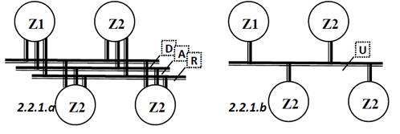
Delenie rozhraní
2. Delenie rozhraní podľa fyzickej cesty a počtu zariadení
  2.2 Indirektívne
    2.2.1 Zbernicové
      jedna fyzická cesta medzi viacerými zariadeniami, ale v danom okamihu prichádza k prenosu údajov len medzi dvomi zariadeniami
      počet ciest pre údaje pri zberniciach
        a. špecializované
          prenos dát, adries, riadiacich signálov po extra linkách (zberniciach)
        b. univerzálne
          po jednej zbernici prenos dát, adries, riadiacich signálov v rôznych časoch
    2.2.2 Kruhové (Token Ring)

Slide 7
Delenie rozhraní
3. Delenie podľa počtu bitov
  3.1 Paralelné
    prenos bitov naraz (v jednom čase všetky bity)
      výhoda: rýchlosť
      nevýhoda: použitie len na krátke vzdialenosti (množstvo vodičov -> cena)
  3.2 Sériové
    prenos bitov postupne (všetky bity postupne, v rôznom po sebe idúcom čase)
      nevýhoda: rýchlosť
      výhoda: použitie aj na dlhé vzdialenosti (dva vodiče -> cena)

Slide 8
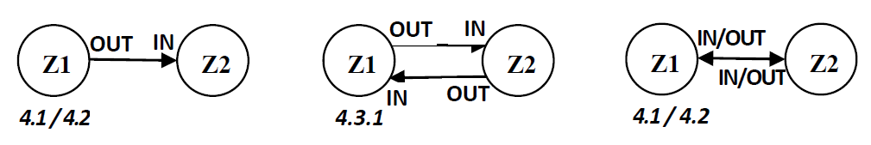
Delenie rozhraní
4. Delenie podľa smeru prenosu informácií
  4.1. IN (vstupné)
  4.2. OUT (výstupné)
    údaje sa prenášajú iba jedným smerom
  4.3. IN/OUT (obojsmerné)
    4.3.1. Half Duplex
      údaje sa prenášajú iba oboma smermi, no v danom okamihu sa môže iba vysielať alebo prijímať
    4.3.2. Full Duplex
      údaje sa prenášajú iba oboma smermi a v danom okamihu sa môže vysielať aj prijímať

Slide 9
Delenie rozhraní
5. Delenie podľa synchonizácie prenosu
  5.1 synchrónny prenos
    prenos je zabezpečený časovacími (synchrónnymi) signálmi
    výhoda: rýchlosť
    nevýhoda: použitie len na krátke vzdialenosti
      (chybovosť z dôvodu rôzneho oneskorenia na dátových a synchronizačných linkách.
      ak chceme použiť na väčšie vzdialenosti, tak sa zmiešavajú dátové a synchrónne signály)

Slide 10
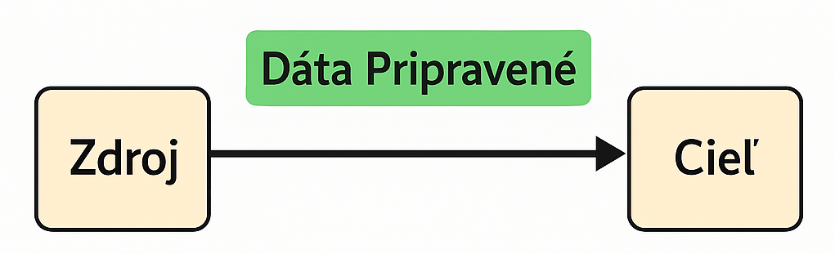
Delenie rozhraní
5. Delenie podľa synchonizácie prenosu
  5.2 asynchrónny prenos
    prenos je zabezpečený protokolárnymi (korešpondenčnými) signálmi
    5.2.1 Jednostranné riadenie
      Protokolárne signály sú len z jedného zariadenia. Trvanie platnosti dát je daná dohovorom.
      5.2.1.1 Riadené zdrojom
        protokolárne signály idú zo zdroja - ak zdroj pripraví dáta, pošle signál „Dáta Pripravené“
        trvanie platnosti dát je daná dohovorom
        po uplynutí času trvania platnosti dát pripraví zdroj ďalšie dáta.

Slide 11
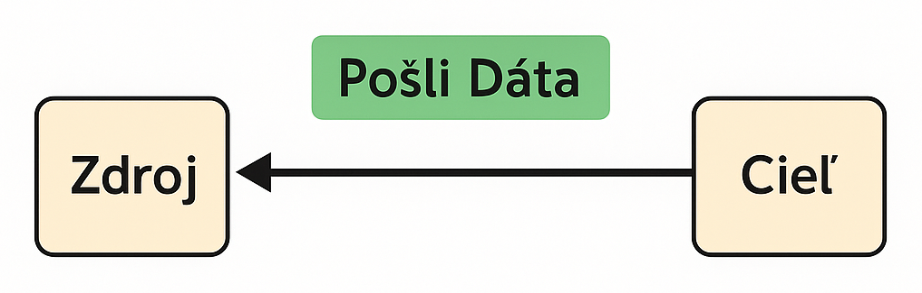
Delenie rozhraní
5. Delenie podľa synchonizácie prenosu
  5.2 asynchrónny prenos
      5.2.1.2 Riadené cieľom
        protokolárne signály idú z cieľa - ak cieľ je pripraveny prijať dáta, pošle signál „Pošli Dáta“
        začiatok platnosti dát a trvanie platnosti dát je daná dohovorom.
        po uplynutí času trvania platnosti dát pripraví zdroj ďalšie dáta

Slide 12
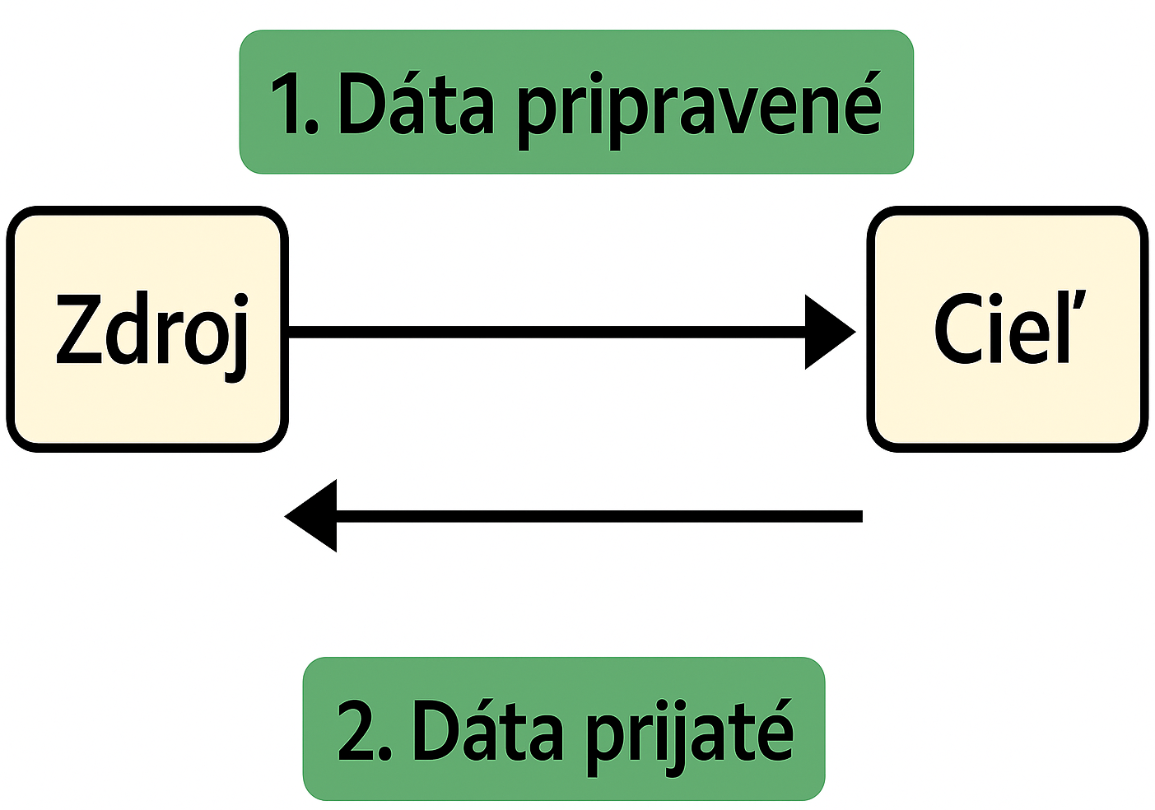
Delenie rozhraní
5. Delenie podľa synchonizácie prenosu
  5.2 asynchrónny prenos
    prenos je zabezpečený protokolárnymi (korešpondenčnými) signálmi
    5.2.2 Dvojstranné riadenie
      Protokolárne signály idú zo zdroja i cieľa, pričom iniciátorom môže byť zdroj alebo cieľ.
      5.2.2.1 Dvojstranné riadenie - Iniciátorom je zdroj
        zdroj pripraví dáta a pošle signál
        „Dáta Pripravené“ a potom odošle dáta
        cieľ začne dáta spracovávať až po obdržaní
        signálu „Dáta Pripravené“
        a po spracovaní dát vyšle signál „Dáta Prijaté“
        zdroj obdrží z cieľa signál „Dáta Prijaté“
        a pripraví nové dáta

Slide 13
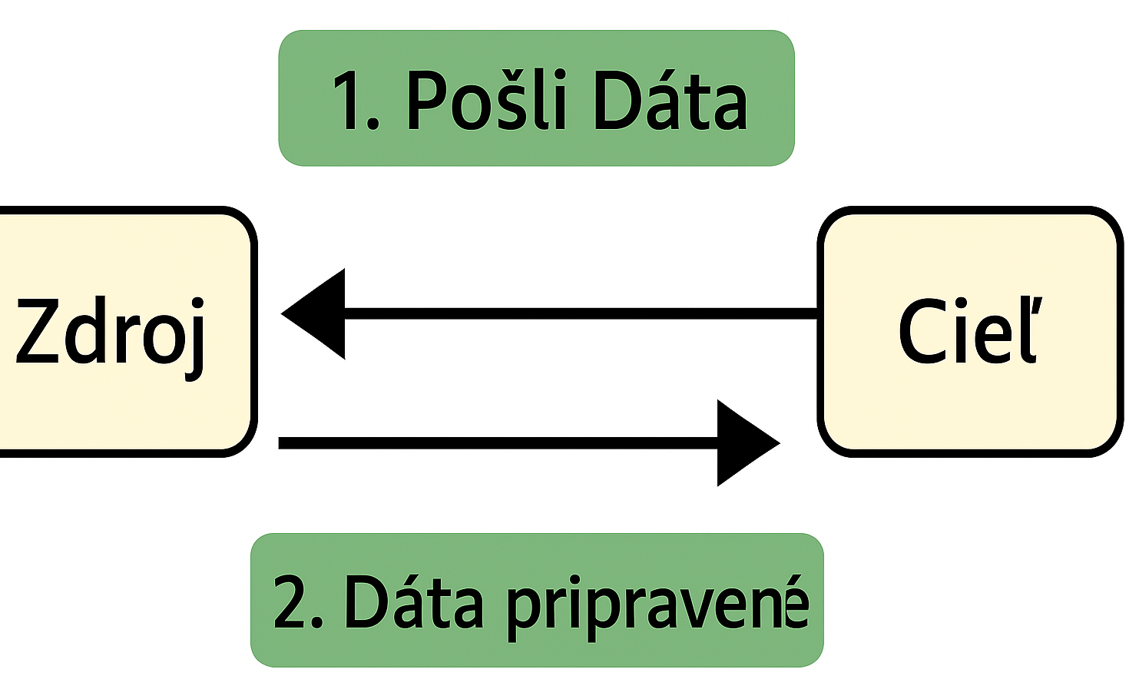
Delenie rozhraní
5. Delenie podľa synchonizácie prenosu
  5.2 asynchrónny prenos
      5.2.2.2 Dvojstranné riadenie - Iniciátorom je cieľ
        zdroj začne pripravovať dáta, až keď obdrží signál „Pošli Dáta“ a keď dáta pripraví vyšle signál „Dáta Pripravené“.

